Slide 1
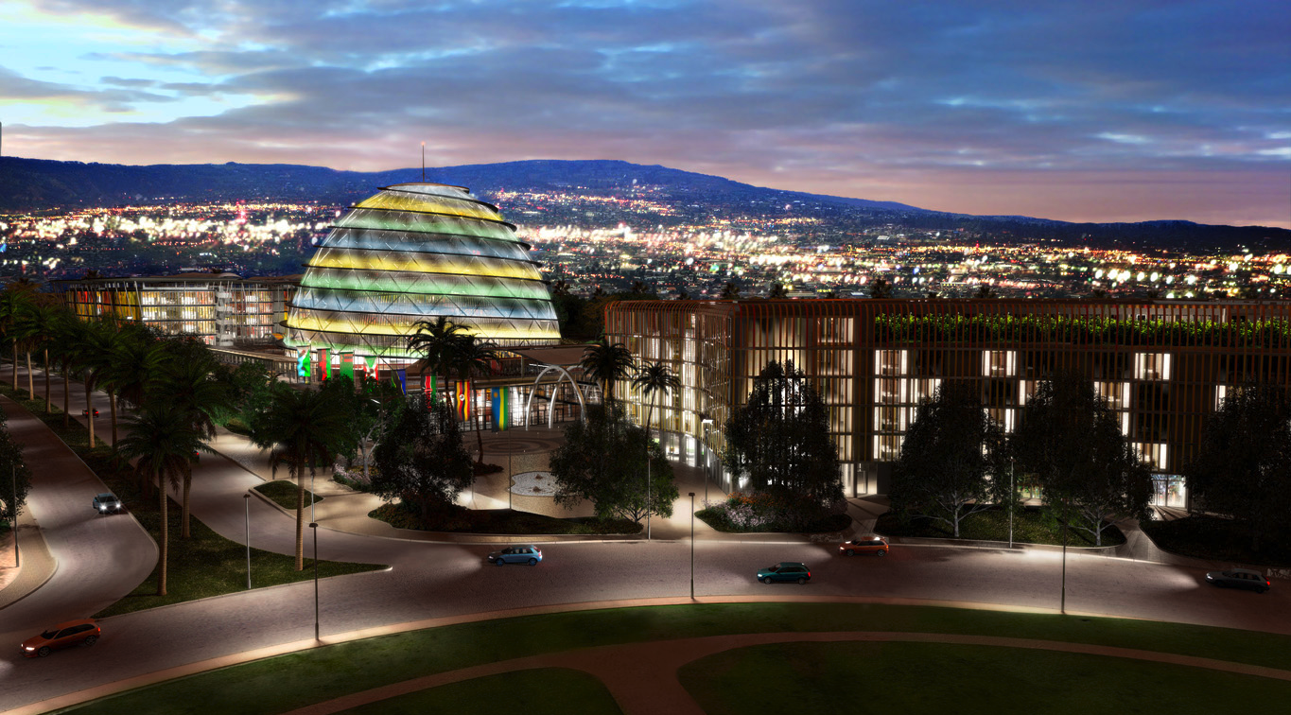
ВЕДЕНИЕ БИЗНЕСА В РУАНДЕ

Slide 2
Руанда: статистика
Территория: 26 338 кв.км.
ВВП на душу населения: $743
Столица: Кигали
Население: 12M, 162M – страны EAC, 430M – страны COMESA (обш.рынок в.- и ю.африк. стран, 90M – страны ECGLC/CEPEGL (экон.сообщ-во стран региона ВО)
Валовой национальный доход (сбережения): 15.3% от ВВП.
Рост ВВП: 8%.
Внешнеторговый баланс (от ВВП):15.4%.
Валовые инвестиции (от ВВП): 26%
Notes:
The Rwanda Development Board (RDB) was created in 2008 with the aim of fast tracking economic development in Rwanda to enable the growth of the private sector. RDB is organized around 5 economic cluster departments namely Agriculture, Services, Tourism and Conservation, Information and Communication Technology and Trade and Manufacturing. The scope of work includes all aspects related to the development of the private sector. This involves working with and addressing the needs of companies of all sizes (large and SMEs) and both local and foreign investors with an overall mission of fast tracking economic development of Rwanda by enabling private sector growth. To achieve this, the following strategies are used among others:
Promote Rwanda as an investment destination,
Proactively identify and target investors and interest them with the array of available investment opportunities.
Provide accurate and timely responses to investor requests for information,
Negotiate strategic investments on behalf of the Government of Rwanda,
Solve problems and create linkages for investors with government and private sector to operationalize investments and grow existing businesses,
Rwanda is a resilient, forward-looking country with a vision to elevate to a middle income, service and knowledge-based economy by 2020. In the last 23 years, Rwanda has taken back the reigns to redefine itself as the preferred investment and tourism destination in Africa. Under HE President Paul Kagame’s leadership, Rwanda has become a reference point for good governance in the region, political stability with well-functioning institutions, observance of the rule of law and zero tolerance
for corruption. We are also recognized as having made great advances in ICT, and have been consistently ranked first globally in ICT promotion,

Slide 3
Стратегия развития Руанды
Позитв. факторы и характеристики экономического преобразования
Стабильное макроэкономичес-кое развитие
Факторы, негативно влияющие на эконом. преобразование
Неудовлетворённый спрос на энергию
Стратегические приоритеты
Ограниченный и переконцентрирован-ный экспорт
Низкий уровень иностран. инвестиций
Слабая логистическая система
Ограниченная доступность долгосрочных сбережений и кредитования
Урбанизационный
прессинг
A. Отрасли
Индустриализация и сфера услуг
B. Регионы
Внутренний – развитие ср. и малых городов
Внешний (Африка) – страны ВАС, ДР Конго
Международн. – Восточ. & Южн. Азия, Европа
Увеличение инвестиций и сбережений
Рост МН интеграции
Ориентация на нужды рынка при распределении ресурсов
Рост урбанизации
Забота об экологии
Высокопроизводитель-ное, ориентированное на рынок СХ
Экспортно-ориентир. отрасли
Развитие приоритет-ных областей
Notes:
The Vision 2020 is a reflection of our aspiration and determination as Rwandans, to construct a united, democratic and inclusive Rwandan identity, after so many years of authoritarian and exclusivist dispensation. We aim, through this Vision, to transform our country into a middle - income nation in which Rwandans are healthier, educated and generally more prosperous. The Rwanda we seek is one that is united and competitive both regionally and globally.
To achieve this, the Vision 2020 identifies six interwoven pillars, including good governance and efficient State, skilled human capital, vibrant private sector, world -class physical infrastructure and modern agriculture and livestock, all geared towards national, regional and global markets.

Slide 4
5 причин для инвестирования в бизнес в Руанде
Постоянное стабильное развитие
Средний темп роста ВВП в 2000-2016 – 8% , низкий и стабильный темп инфляции, стабильный курс обмена валют
Самый высокий темп роста ВВП в теч. последних 3-х лет среди всех африканских стран с наиболее развитой экономикой и близлежащих стран
Эффективное управление
Четкая стратегия роста, поддерживающая частные инвестиции, инициирована П. Кагаме (Стратегия 2020)
Политическая стабильность, эффективно функционирующие госведомства, примат закона, бескомпромиссность по отношению к коррупции
Благоприят-ный инвестицион-ный климат
Согласно Докладу Всемирного банка, самые быстрые реформы гос. регулирования бизнеса
Простая налоговая система, создание фондовой биржи
Управление развития Руанды, независимое агентство, создано для регистрации бизнеса в едином центре
Выход к крупным рынкам
12 миллионный рынок потребителей, быстро растущий средний класс
Быстро развивающийся интеграционный центр стран В.Африки: расположена в центре региона, граничит с 3 странами, входящих в единый таможенный союз и формирующих общий рынок (125M чел. в 2010)
Неиспользо-ванные инвестицион-ные возможности
Широкие инвестиционные возможности, особенно в следующих секторах:
Производство: Строительные материалы, легкая промышленность
СХ: Важнейшая часть руандийской экономики, инвестиции в повышение урожайности и производительности, создание добавочной стоимости
Туризм: Уникальные возможности бурно развивающегося сектора; одно из направлений – проведение МН конференций
ИКТ: Приоритетный сектор для реализации программы Стратегия 2020
Инфраструктура: развитие промзон, комплексов промышленных предприятий
Другие секторы: строительство и недвижимость, финансовые услуги, горнодобывающая промышленность
Source:RDB

Slide 5
Руанда на международной арене
Руанда
2 место в мире по темпам внедрения ИКТ
2 место по простоте и качеству регулир-ия бизнеса
3 место среди афр. стран, принимаю-щих МН конференции и др. мероприятия
9 место в мире по обеспечению безопасности и правопо-рядка (1 в Африке)
Прозрачная система управления: 9 место в мире (1 в Африке)
5 место в мире по обеспечению заботы о женщинах (1-ое в Африке)
3-я среди самых конкурентоспособных экономик в Африке
Всемирный доклад по IT, 2016
Всемирный доклад по конкурентоспособности 2016-17
Доклад Всемирного Банка, 2017
Доклад по конкурентоспо-собности африканских стран, 2017
Всемирный доклад о разнице в положении мужчин и женщин 2016
Международная ассоциация конгрессов и конференций, 2017
Доклад по конкурентоспособности в области туризма, 2016-WEF

Slide 6
Инвестиционная привлекательность – сопоставительный анализ
Factor costs
Неквалифиц. труд: 1.86 $/день
Тариф на эл.энергию:
Фрахтовая ставка: 1.5 $/кг
Неквалифиц. труд: 2.5 – 5.0 $/день
Тариф на эл.энергию: 13.41 ¢/kWh
Фрахтовая ставка: 1.5 $/кг
Неквалифиц. труд: 1.5-2.0 $/день
Тариф на эл.энергию*: 12 ¢/kWh
Фрахтовая ставка**: 1.8 $/кг
Легкость ведения бизнеса***: 2
Кредитный рейтинг****: B+
Конкурентоспособность***: 3
Легкость ведения бизнеса: 29
Кредитный рейтинг: B
Конкурентоспособность: 10
Легкость ведения бизнеса: 5
Кредитный рейтинг: B+
Конкурентоспособность: 7
Investment-friendly environment
Уровень грамотности: 70.5%
Физич. безопасность: 5 (в мире)
Экономическая свобода: 51
Уровень грамотности: 49.1%
Физич. безопасность: 46
Экономическая свобода: 142
Уровень грамотности: 78%
Физич. безопасность: 118
Экономическая свобода: 135
* - Тарифы, установленные для средних отраслей производства
** - отправление в Амстердам *** - среди стран южнее Сахары **** - согласно оценке агентства S&P

Slide 7
Инвестиционные льготы
Руанда обеспечивает ряд налоговых и других льгот
Налоговые льготы
Другие льготы
Нулевой налог на прибыль предприятий, для компаний, планирующих перенести их головные офисы в Руанду.
Свободный возврат капитала и активов в страну
Быстрая онлайн регистрация бизнеса и инвестиций
Преференциальный 15% налог на прибыль предприятий, для инвестиций в приоритетные отрасли или экспорт не менее 50% в отраслях производства энергии, транспорта, строительства доступного жилья, ИКТ и финансовые услуги
Помощь в услугах, относящихся к налогообложению и налоговым вычетам
Ставка ускоренной амортизации – 50%, на первый год в приоритетных отраслях, напр. туризм, строительство, с/х производство, образование, здравоохранение, телекоммуникации и транспорт.
Помощь в обеспечении доступа к коммунальным ресурсам (вода и электричество)
Помощь в приобретении виз и разрешений на работу
Освобождение от налога на прирост капитала, для любого зарегистрированного инвестора
Единый центр по оказанию нотариальных услуг, решению миграционных вопросов и т.д.
Освобождение от уплаты налогов в течение 7 лет, для инвестиций в экспортное производство и проекты стоимостью более $50М в сфере энергетики, туризма, з/охранения, индустрии и ИКТ
Послепроектное обслуживание для обеспечения быстрого выполнения проекта
Освобождение от таможенного налога и пошлин, для продуктов, используемых в зонах экспортного производства(100% экспорта)
Вне зависимости от гражданства инвестора, все отрасли открыты для частных инвестиций

Slide 8
Производство
Промышленность и переработка с/х продукции
Обзор
Инвестиционные возможности
Темп роста легкой промышленности – 7%, ожидается, что к 2020г вклад в ВВП составит 26%.
Были созданы СЭЗ и 4 индустриальных парка для. Благодаря им улучшена инфраструктуры, отлажены бизнес-процессы, которые позволяют развернуть производство в молодых отраслях.
Текстиль и одежда
Ожидается значительный рост в этом секторе вследствие увеличения налога на ввоз секонд-хенда.
Только в 2016г, Раунда импортировала текстиля и одежды на $76.7 million.
Другие возможности: производство х/б, шерстяных, и других тканей, шелка, постельного белья и полотенец, москитных сеток.
Строительные
материалы
Бурно развивающиеся строительство обусловило высокий спрос на строительные материалы, включая электр.кабели, изделия из стали, керамики, древесины, флоат-стекло, краски.
Строительные материалы составляют 10% импорта Руанды.

Slide 9
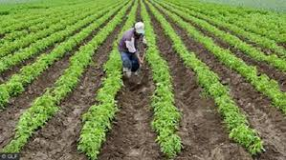
Сельское хозяйство и животноводство
Инвестиционные возможности в с/х производстве и переработке
Обзор
Инвестиционные возможности
С/х отрасли вырабатывают 1/3 ВВП Руанды, в них заняты около 70% всего населения.
Годовой темп роста – 5.5%, ожидается рост до 8.5% к 2018г.
Проект по развитию ирригационной системы и фермерства в Габиро ($200М)
Проект на основе государственно-частного партнёрства, эффективным фермерским хозяйствам будет выделен участок размером около 16 000 га в районе Габиро
Гибридное финансирование (г-во плюс частный сектор) для обеспечения подачи воды и энергии и развития ирригационной инфраструктуры.
Цветоводство
Правительство планирует быстрое развитие этой отрасли в Руанде
65 га земли в районе Гишари и 15 га в Ньясионге готовы к целевому освоению либо на арендных условия либо по договору купли-продажи
Мясное производство
Высокий спрос на мясную продукцию как внутри страны, так и в регионе ВАС.
Потенциал поставки замороженной продукции из Руанды только в одну ДРК может составить $107М. Только за 9 месяцев в 2016г, Руанда импортировала мясной продукции на 154М RWF

Slide 10
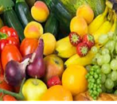
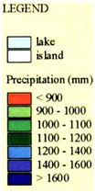
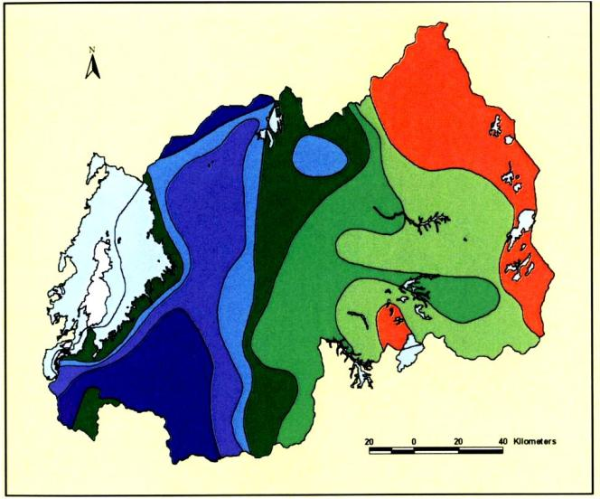
Руанда Отличные условия для производства высококачественной с/х продукции Возможности инвестирования: С/Х Экспорт продукции
Прекрасные климатические и погодные условия создают возможности инвестирования в с/х продукцию для экспорта в страны Европы и Среднего Востока и Азии
В то время как внутреннее производство с/х продукции в основных импортирующих регионах уменьшается (страны Европы и Сев. Америки), спрос ежегодно растет быстрыми темпами, что создает возможности для развития экспорта в экваториальных регионах и в Восточной Африке, которые также могут поставлять продукцию в страны Ср. Востока и Азии.
Выгодное расположение – в центре региона ВАС.
Отсутствие засух, обильная влажность, сезоны дождей и природные источники пресной воды, наличие нескольких агро-климатических зон в высокогорьях, средневысотных и низковысотных районах, обладающих идеальным условиям для выращивания фруктов, овощей и цветов в течение всего года.
Руанда занимает 1-ое место в регионе по конкурентоспособности и эффективности управления.
РЫНОК
ПРЕИМУЩЕСТВА

Slide 11
(Продол……) Отличные условия для производства высококачественной с/х продукции Возможности инвестирования: С/Х Экспорт продукции
Поддержка частного сектора правительства на всех уровнях.
Конкурентоспособная умеренная стоимость производства, большая доля работников с/х, низкие цены на аренду земли, большие запасы водных ресурсов для ирригации, развивающаяся инфраструктура и умеренные цены на электричество.
Наличие готовых участков земли, желание производителей работать с инвесторами.
Производство овощной продукции а) с высокой природной ценностью, б) производимую в недостаточном объеме (фасоль, сахарный горох, стручковый горох, чили, специальные виды овощей и растений (мини-порей, мини-кукуруза, мини-морковь,…)
Пр-во фруктов и ягод: маракуйя, ананасы, клубника, авокадо, крыжовник, бананы
С/х логистика (холодильные цепи, рефрижераторы, упаковочные цеха)
Упаковочные материалы для с/х продукции
ПРЕИМУЩЕСТВА

Slide 12
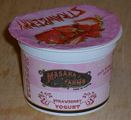
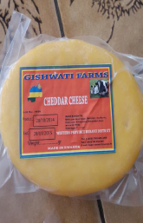
РУАНДА
Возможности инвестирования: МОЛОЧНАЯ ПРОДУКЦИЯ
Увеличение продукции за последние 10 лет (с 189 827 MT в 2007 до 706,030 MT в 2014)
Спрос на молочную продукцию превышает предложение.
Средний объем импорта 1898 Т в год, при экспорте 4,8 MT в год.
Спрос на молоко превышает производственные возможности. Потенциальный спрос на продукцию из пастеризованного молока (рынок Кигали) – 680 000 л/день, объем текущих продаж – 83 000 л/день.
Руанда производит 2 100 000 л молока в день, только 15% из которых поступают на формальн. рынок.
Повышенный спрос на молоко и мол. продукцию в городской местности.
Региональные рынки в Бурунди и ДРК ежедневно закупают из Руанды 75000л ферментированного молока и йогурта. Продукция низкого качества вследствие отсутствия современного оборудования и технологий обработки.
РЫНОК
Рынок потребителя с быстро растущим средним классом
Свободная репатриация капитала и прибыли для иностранных инвесторов
Хороший доступ к коммуникациям (электричество, вода, дороги)
Поддержка правительственных ведомств
Стратегическая близость к рынкам с повышенным спросом в Бурунди и ДРК
Погодные условия, запасы воды
Улучающаяся «безбарьерная» инфраструктура (96 молочных центров .
Специализированные ведомства: Бюро стандратов, Управление СХ, Лаборатория проверки качества молочной продукции…
ПРЕИМУЩЕСТВА
Основная производимая продукция: свежее, пастеризованное и ультрапастеризованное молоко, йогурты, сыр.
Нужно $6,5M для создания молочного завода в Мукамире (Рубаву) с производительностью 50000 л/день (свежие сливки, свежее и пастеризованное молоко, сыр, йогурты)
Строительство молочноперерабатывающего завода в одной из основных областей, специализирующихся на прозводстве молока.
На сегодняшний день существует 9 молочных заводов.
Инвестиционные возможности

Slide 13
РУАНДА:
Возможности инвестирования: производство животных кормов
Вклад животноводства в объем ВВП – 10%, в с/х ВВП – 3%, 65% семей занимаются тем или иным видом животноводства
Поголовье скота значительно увеличилось с 2005 до 2014гг:
Крупно-рогатый скот: с 1,006,572 до 1,143,553
Домашняя птица: с 2,841,399 до 4,916,837
Свиней: с 326,652 до 989,316
Коз: с 1,263,962 до 2,672,751
Кроликов: с 643,927 до 1,203,485
РЫНОК
Государственная поддержка программы «Корова на каждую семью»
Государственная поддержка программы по улучшению генетических качеств скота
Компетентная лаборатория при Управлении СХ, которая может помочь частному сектору в обеспечении соответствия качества выпускаемой продукции и кормов требуемым стандартам
Благоприятный климат для производства зеленых кормов круглый год, за искл. Восточной провинции
ПРЕИМУЩЕСТВА
Производство кормов
Мясоперерабатывающие прозводства (птица, свинина)
Расширение ассортимента кормов
Большое разнообразие фуражных кормов, , послеуборочных растительных отходов, и др. агро-промышленных продуктов, пригодных для кормления скота
Малая конкуренция
ИНВЕСТИЦИОННЫЕ ВОЗМОЖНОСТИ

Slide 14
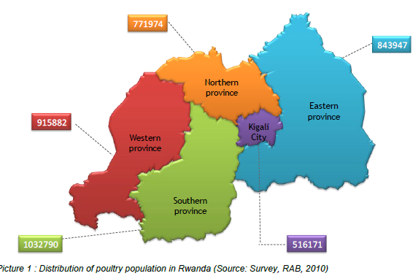
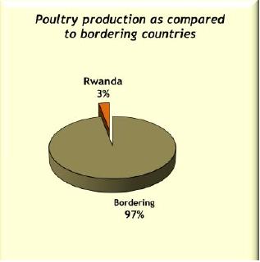
РУАНДА
Возможности инвестирования: ПРОДУКТЫ ПТИЦЕВОДСТВА ДЛЯ ВНУТРЕННЕГО И РЕГИОНАЛЬНОГО РЫНКОВ
Вклад в ВВП – 10%, в с/х ВВП – 3%, 65% семей занимаются тем или иным видом животноводства
Потребление мяса в развитых странах - 80 кг/год, в Африке – не более 32 кг. Основной источник – куриное мясо, составляет большую часть мясного импорта.
Потребление мяса в Руанде: 7.9 кг/год (2014) (увеличение с 5.6 кг/год в 2006г). Потребления яиц – 0,63 кг/год в 2014 (с 0,2 кг в 2006).
РЫНОК
Рост поголовья птицы до 4, 916,837 в 2014г и продукции с 7,379MT в 2005г to 16,304MT в 2014.
Новая земельная политика, направленная на сохранность фермерских земель.
Фокус на равитии птицеводства: в 2017г отрасль получила статус стратегически важной.
ПРЕИМУЩЦЕСТВА
Все еще низкие объемы производства мяса и яиц.
Ипорт яиц превышает объемы местного производства. В 2012г импорт яиц составлял 900000 еженедельно.
Развитие туризма обуславливает повышенный спрос на мясо кури и яйца
Огромный потенциал внутреннего рынка: чтобы лишь достичь среднего уровня по Африке (4.9 кг потрошенной продукции/год), Руанде нужно увеличить собственную продукцию в 20 раз. Аналогично, яичную продукция требует 14-кратного увеличения.
ИНВЕСТИЦИОННЫЕ ВОЗМОЖНОСТИ

Slide 15
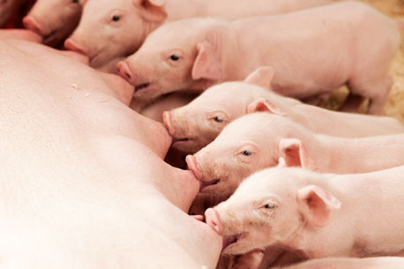
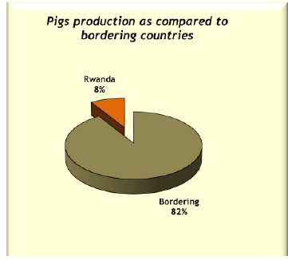
РУАНДА
Возможности инвестирования: ПРОИЗВОДСТВО СВИНИНЫ ДЛЯ МЕСТНОГО И РЕГИОНАЛЬНОГО РЫНКОВ
Вклад в ВВП – 10%, в с/х ВВП – 3%, 65% семей занимаются тем или иным видом животноводства
Потребление свинины на душу населения – около 80 кг/год в мире, в Африке – не более 32 кг. Потребление мяса в Руанде: 7,9 кг/год (2014) (увеличение с 5,6 кг/год в 2006г).
В Руанде число семей, выращивающих свиней, составляет 31,9%.
Производство свинины в Руанде более чем удвоилось за последние 10 лет (с 3,585MT в 2005 до 10,210MT в 2014).
РЫНОК
Поголовье свиней: 1 014 629 в 2014г (326 652 в 2005)
Стабильность и поддержка правительства
Новая земельная политика, направленная на сохранность фермерских земель
ПРЕИМУЩЕСТВА
Ежегодный стабильный рост производства свинины за последние 10 лет.
Стабильное увеличение спроса на свинину, особенно в Кигали. Спрос удовлетворяется в основном за счет импорта.
Большой потребительский рынок регионов ВАС и Великих озер.
Приток и быстрый рост населения Кигали за счет процесса экспатриации обуславливает высокий спрос на мясную, в частности свиную, продукции.
ИНВЕСТИЦИОННЫЕ ВОЗМОЖНОСТИ

Slide 16
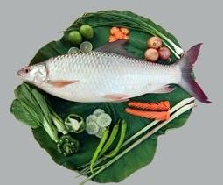
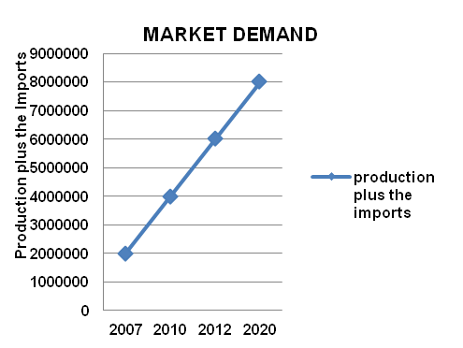
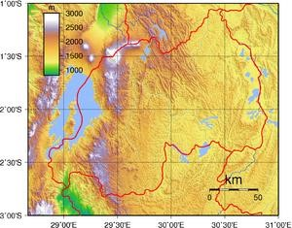
РУАНДА
ИНВЕСТИЦИОННЫЕ ВОЗМОЖНОСТИ: РЫБА И МОРЕПРОДУКТЫ
С 2007г объем импорта рыбной продукции возрос до 60000 MT, производство увеличилось с 9117 MT в 2007г до 30000 MT в 2015.
Планируемый V потребления к 2020г – 155000 MT.
Потребление рыбы и морепродуктов в ВАС регионе также ежегодно растет, при этом спрос превышает предложение. Руанда планирует стать торгово-транспортным центром в регионе с потр. рынком 125М чел.
На руандийском рынке преобладает тиляпия (90%), 5% - самбаза (местная рыба из о.Киву) и 5% - другие виды (напр., сом или зубатка).
Руанда быстро приобретает статус распределительного регионального центра благодаря чрезвычайно благоприятному деловому климату и отсутствию коррупции
РЫНОК
Топографическая карта показывает некоторые из озер Руанды. О.Мухази не показано.
Благоприятный климат, наличие водных ресурсов
Водная площадь - 8% территории страны: озера - 128000Га, реки - 7260Га, влажные болотистые земли и долины - 77000Га.
Более 25 озер, в основном, в Восточной провинции. Самое большое - о.Киву (2700 км²), обладает лучшими условиями для разведения рыбы в резервуарах: температура – 25⁰C круглый год, с концентрацией растворенного кислорода 8 ppm (промилле) на глубине10м.
Ср. производительность – 1Т/резервуар размером 8м³, максимум – 1,5Т/резервуар.
ПРЕИМУЩЕСТВА
Рыбная промышленность в стадии зарождения, развивается быстрыми темпами. Рыбные кооперативы: Rwanda Fish Industry, Lakeside Fish Farm, SOPICAKI Ltd, Fine Fish Ltd и другие.
В настоящее время разведение рыбы занимает 218Га территории страны и 718 резервуаров в 186 кооперативах, в которых занято 6269 человек, 2551 из них – женщины.
ИНВЕСТИЦИОННЫЕ ВОЗМОЖНОСТИ

Slide 17
Туризм
Возможности в области туризма и медицинского туризма
Обзор
Инвестиционные возможности
Темпы развития туризма – 11,2% в год за последнее 10-летие, планируется рост до 25% к 2018г.
За последние 10 лет число туристов увеличилось с 499 до 1.3М.
Руанда планирует стать региональным центром по обеспечению медицинских услуг высшего качества путем внедрения передовых систем здравоохранения и лучшего мед.оборудования
В Руанде введена система широкопрофильного мед.обслуживания, используется доставка медикаментов с помощью беспилотников компании Zipline International Inc.
Туризм люксового качества
Инвестиции в строительство 4- и 5-звездных отелей, эко-гостиниц и пансионатов
Строительство люксовых отелей, эко-гостиниц и гольф-клубов на прибрежных зонах озер-близнецов на севере страны и о.Киву.
Развитие эко-курортов в районах горячих источников вдоль о.Мухази.
Медицинский
туризм
Развитие специализированных медицинских услуг:
Кардиология ($9М): Смертность от сердечно-сосудистых заболеваний составляет наибольшую долю в регионе ВАС (12%). Увеличивается частота заболевания вегето-сосудистой дистонией.
Онкология ($5М): В Африке регистрируется более 200 000 случаев онкозаболеваний ежегодно.
Нефрология и энодокринология ($3.4М): Быстро увеличивается частота заболеваний диабетом.

Slide 18
ИКТ
Обзор
Инвестиционные возможности
Прокладка 5000 км (и более) оптоволоконного кабеля, соединяющего все 30 районов, с 9 региональными линиями передач в соседние страны
Пропускная способность широкополосной сети – 10 Гбит/сек
Покрытие по стране: уровень проникновения моб.связи – 80%; интернет-связи – 33, 4G LTE – 95%
Инновацион-ный центр Кигали-Сити
($100-200М)
ИКТ – основа руандийской технологичной инновационной экосистемы, развитие которой поддерживается руандийским фондом инноваций.
Расположен в СЭЗ, занимает 62 га земли, на нем размещены лучшие учебные и научные институты (Carnegie Mellon, AIMS, ALU), научно-исследовательские центры и специализированная инфраструктура.
Возможности: строительство, недвижимость, развитие науч.исследований, образование, банкинг и финансовые технологии, с/х технологии, энергетика, био-инжинеринг и медицина, логистика и кибербезопасность.
Аутсорсинг
бизнес-процессов
(АБП)
По оценкам, спрос на АБП услуги составляет $50М, с ожидаемым ростом до $200М к 2020г с возможностью увеличения до $275 при охвате внутреннего и региональных рынков.
Правительство ищет потенциальных зарубежных инвесторов для развития АБП услуг, особенно в быстроразвивающихся отраслях, таких как телекоммуникации, туризм, финансы и государственное управление.

Slide 19
Строительство и недвижимость
Обзор
Инвестиционные возможности
Рзвитие фонда недвижимости привносит более в 8% нац. ВВП при темпе роста 6% (2015/16).
Инвестиции в этот сектор возросли с $100М до $596М за последние 14 лет благодаря повышенному спросу потребителя и развитию коммунальных инфраструктур.
Создание фонда доступного жилья
($250М)
Ожидается, что спрос на жилье достигнет 340 000 единиц к 2022, в основном на доступное жилье и жилье бизнес-класса (средней ценовой категории).
Для балансирования высоких цен на землю, строительства и кредитования, правительство планирует создать Финансовый Фонд Жилья при участии правительства, МН финансовых институтов и частного сектора.
Целью Фонда будет являться создание безопасных механизмов для проектировщик и строителей жилья, а также производителей стройматериалов и инвесторов.
Индустриальные
парки
($215М)
Для стимуляции развития легкой промышленности, правительство ищет проектировщика объектов недвижимости для создания индустриальных парков для размещения передовых промышленных предприятий.
Правительством зарезервирован участок земли (площадь под строительство - 13,180 м²). Он готов для покупки и освоения. Хорошая доступность дорог и энергосетей.

Slide 20
Инфраструктура
Инвестиционные возможности в производстве энергии и развитии инфраструктуры
Обзор
Инвестиционные возможности
Руанда все более фокусируется на освоении энергоресурсов энергии внутри страны и постепенной замене ископаемых энергоносителей на новые виды
Высокая энергетическая освещённость солнечного излучения, до 1890kWh/кв.м в восточных провинциях.
Производство эл.энергии общ. мощностью 208 MW.
Солнечная энергия
Установка автономных систем на солнечных преобразователях («солнечные дома»), солнечных миниэнергосистем с гибридными решениями и системой хранения.
Высокий спрос на солнечную энергию для освещения в сельской местности.
Вовлечение частного сектора посредством внедрения модулей независимого производства энергии.
Кольцевая
дорога
в Кигали
($210М)
Правительство планирует строительство кольцевой дороги длиной 80км
Строительство платной дороги на основании ГЧ финансирования.
Вода
Проект Ньяборонго II ($520М): производство гидроэлектростанции мощностью 128MW с интегрированными компонентами для водоснабжения и ирригационных систем.
Проект по водоснабжению в Мутобо ($300М): Поставка 120 000 м³ воды в день в Кигали и близлежащие районы.

Slide 21
Как начать бизнес в Руанде
Функции Управления развития Руанды
Какую помощь можно получить в УРР
Привлечение и помощь инвесторам (иностр.инвестиции и внутренние)
Помощь развитию экспорта (товары, услуги, рынки)
Развитие туризма, диверсификация & сохранность ресурсов, увеличение числа туристов и спектра предлагаемых услуг
Помощь в прохождении требуемых процедур (регистрация компании, оформление частно-государственного партнерства; приватизация; IP, бизнес-реформы)
.
Получите помощь и ответы на все вопросы в едином центре
Получение лицензий, разрешений и сертификатов
Информационный центр для инвесторов
Единая контактный центр для получения информации по законодательству, политике, льготам, инвестиционным возможностям, земельным участкам и отдельным секторам.
Помощь в поиске локальных партнеров для создания СП & частно-государственных объединений.
Постпроектное обслуживание.

Slide 22
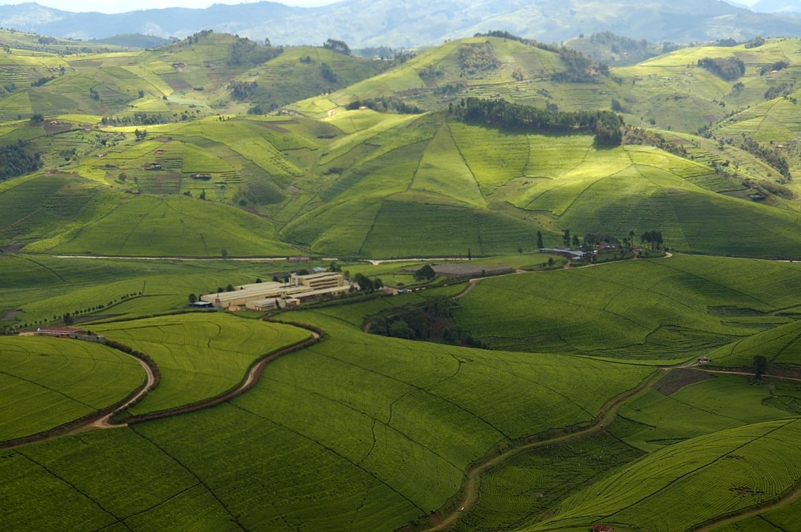
INVEST IN REMARKABLE RWANDA
ИНВЕСТИРУЙТЕ В ЗАМЕЧАТЕЛЬНОЙ РУАНДЕ
С НАМИ, НАДЁЖНО!

